Slide 1



Khoa học
Trao đổi chất ở thực vật

Slide 2
Ôn bài cũ
Câu 1: Không khí có vai trò như thế nào đối với đời sống thực vật ?
Không khí rất quan trọng đối với đời sống của thực
vật, thực vật cần không khí để thực hiện hai quá
trình quang hợp và hô hấp.
Câu 2: Trong quá trình quang hợp, thực vật hút khí gì và thải ra khí gì ?
Trong quá trình quang hợp thực vật hút khí
các- bô – níc thải ra khí ô xi.

Slide 3
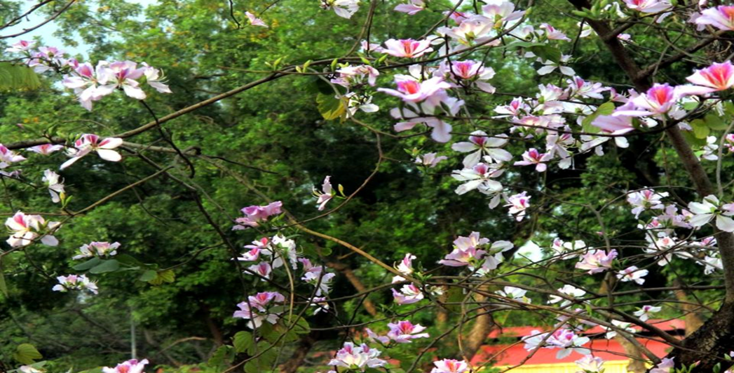
Thứ ba ngày 26 tháng 4 năm 2022
Khoa học
Bài 61: Trao đổi chất ở thực vật
Hoạt động 1: Trong quá trình sống thực vật lấy gì và thải ra môi trường những gì?

Slide 4
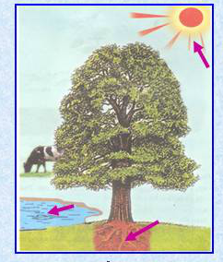
Quan sát bức tranh:
1. Kể tên những yếu tố đóng vai trò quan trọng trong sự phát triển của cây xanh?

Slide 5
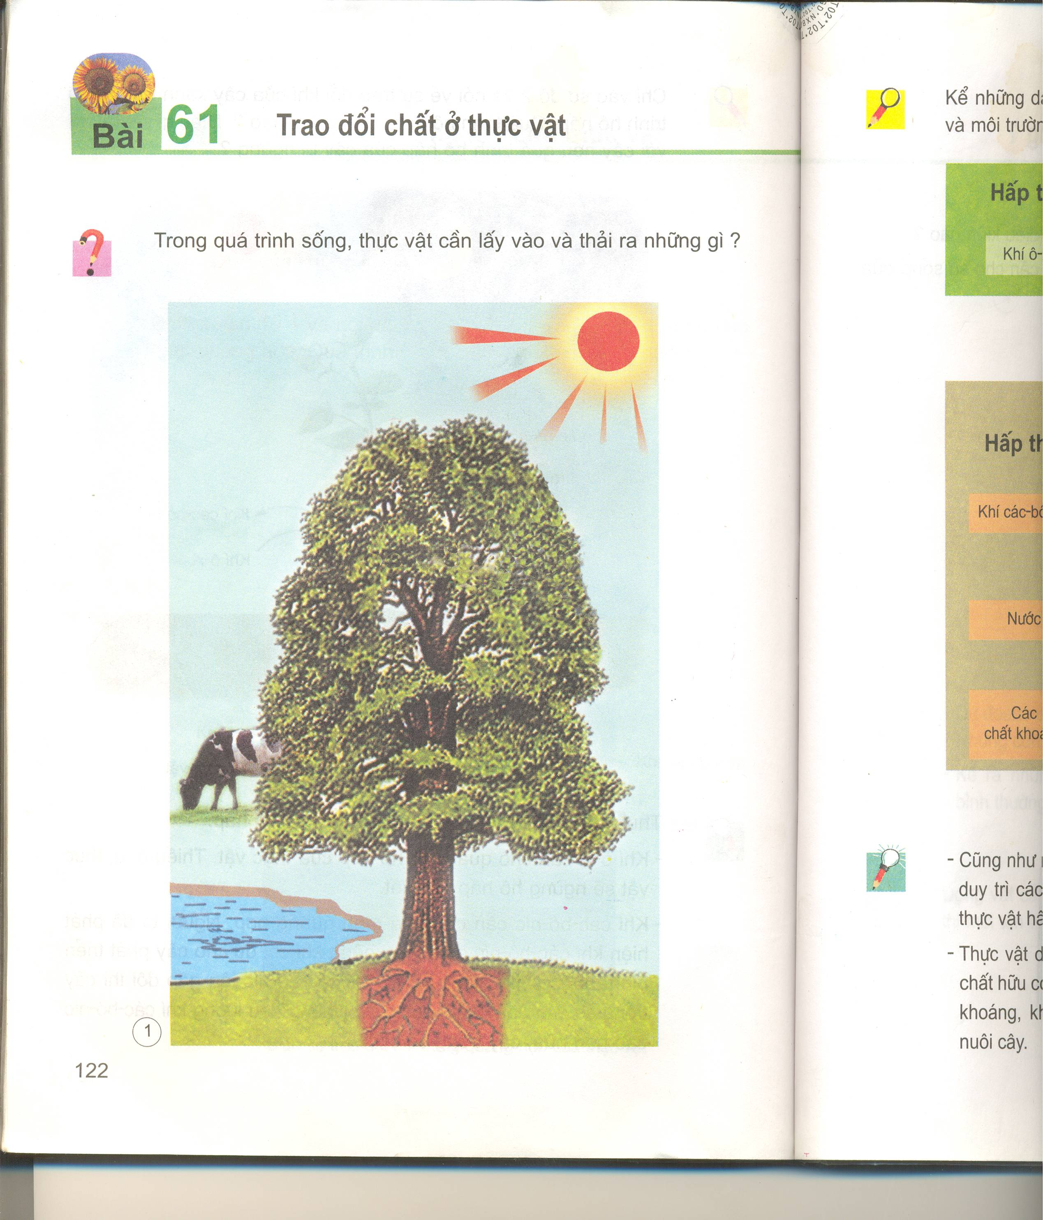
Những yếu tố đóng vai trò quan trọng trong sự sống của cây xanh:
*Ánh sáng mặt trời
*Nước
*Không khí
*Các chất khoáng.
NƯỚC
HÌNH 1:

Slide 6

2. Trong quá trình sống, cây xanh phải lấy vào những gì và thải ra những gì từ môi trường?
LẤY VÀO
ÁNH SÁNG
MẶT TRỜI
THẢI RA
THẢI RA
Hơi nước
Khí các-bô-níc
Khí các-bô-níc
Khí ôxi
Khí ôxi
Nước
Chất khoáng
Chất khoáng khác

Slide 7


- Quá trình trao đổi chất ở thực vật là quá trình thực vật thường xuyên phải lấy từ môi trường các chất khoáng, khí các-bô-níc, khí ô-xi, nước và thải ra hơi nước, khí các-bô-níc, khí ô-xi, các chất khoáng khác,…

Slide 8
Hoạt động 2: Sự trao đổi chất giữa thực vật với môi trường.
1. Sự trao đổi khí ở thực vật diễn ra như thế nào?
Hấp thụ
Thải ra
Khí ……..
Khí ………….
Ô-xi
THỰC VẬT
Các-bô-níc
Sơ đồ sự trao đổi khí trong hô hấp ở thực vật.

Slide 9
*Cũng như người và động vật, thực vật cần khí ô-xi để hô hấp và duy trì các hoạt động sống của mình. Trong quá trình hô hấp, thực vật hấp thụ khí ô-xi và thải ra khí các-bô-níc.

Slide 10
2/ Sự trao đổi thức ăn ở thực vật diễn ra như thế nào?
-Dýới ánh sáng mặt trời, thực vật thải ra những gì ?

Slide 11
ÁNH SÁNG
MẶT TRỜI
Hấp thụ
Thải ra
THỰC
VẬT
* Sơ đồ sự trao đổi thức ăn ở thực vật.

Slide 12
2/ Sự trao đổi thức ăn ở thực vật diễn ra như thế nào?
Hấp thụ
ÁNH SÁNG
MẶT TRỜI
Thải ra
Khí các-bô-níc
Khí ô-xi
Nước
THỰC VẬT
Hơi nước
Các chất khoáng
Các chất
khoáng khác
* Sơ đồ sự trao đổi thức ăn ở thực vật.
-Dýới ánh sáng mặt trời, thực vật thải ra những gì ?

Slide 13
KẾT LUẬN
*Thực vật dùng năng lượng ánh sáng mặt trời để tổng hợp các chất hữu cơ (ví dụ chất đường, bột) từ các chất vô cơ (nước, chất khoáng, khí các-bô-níc). Các chất hữu cơ này được dùng để nuôi cây.

Slide 14

HOẠT ĐỘNG 3: Vẽ sơ đồ trao đổi chất ở thực vật
* Sơ đồ sự trao đổi khí trong hô hấp ở thực vật.
* Sơ đồ sự trao đổi thức ăn ở thực vật.

Slide 15
*Sơ đồ sự trao đổi khí trong hô hấp ở thực vật.
Hấp thụ
Thải ra
Khí ……..
Khí ………….
Ô-xi
THỰC VẬT
Các-bô-níc
* Sơ đồ sự trao đổi thức ăn ở thực vật.
ÁNH SÁNG
MẶT TRỜI
Hấp thụ
Thải ra
Khí các-bô-níc
Khí ô-xi
Nước
THỰC VẬT
Hơi nước
Các chất khoáng
Các chất
khoáng khác

Slide 16
- Cũng như người và động vật, thực vật cần khí ô-xi để hô hấp và duy trì các hoạt động sống của mình. Trong quá trình hô hấp, thực vật hấp thụ khí ô-xi và thải ra khí các-bô-níc.
- Thực vật dùng năng lượng ánh sáng mặt trời để tổng hợp các chất hữu cơ (ví dụ chất đường, bột) từ các chất vô cơ (nước, chất khoáng, khí các-bô- níc).Các chất hữu cơ này được dùng để nuôi cây.

Slide 17





*Một số đặc điểm chính của môi trường và tài nguyên thiên nhiên
DẶN DÒ

Slide 18
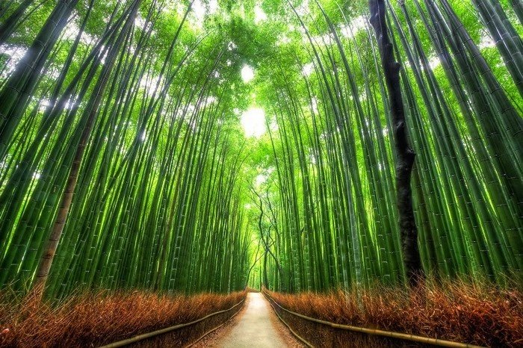
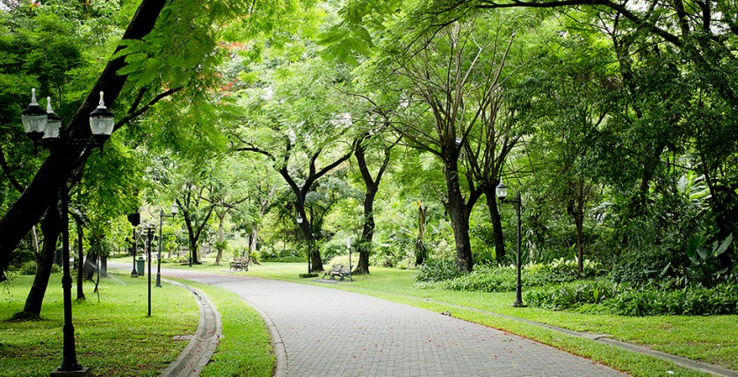
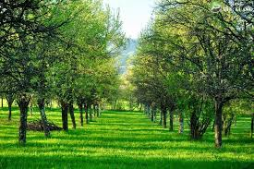
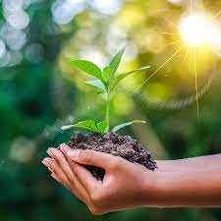
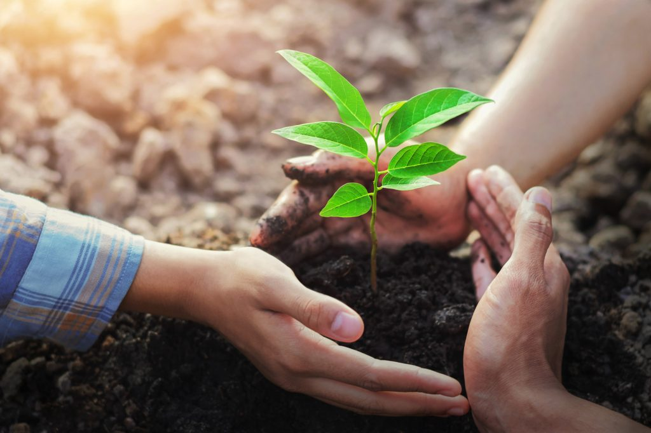
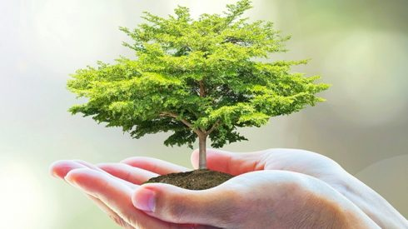
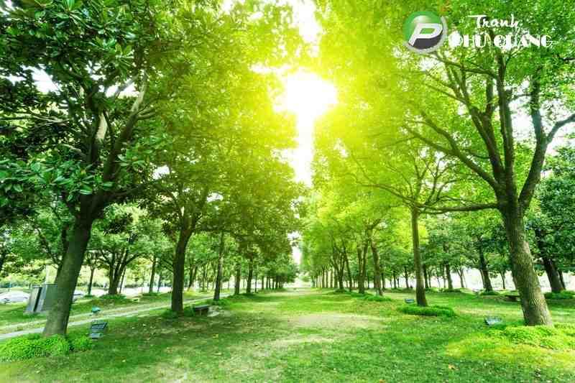
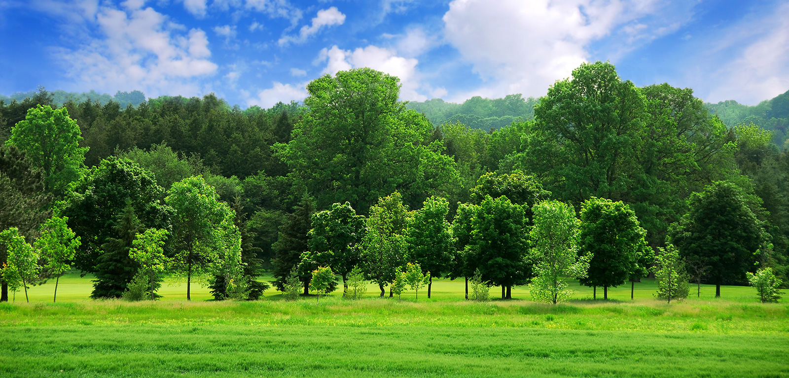

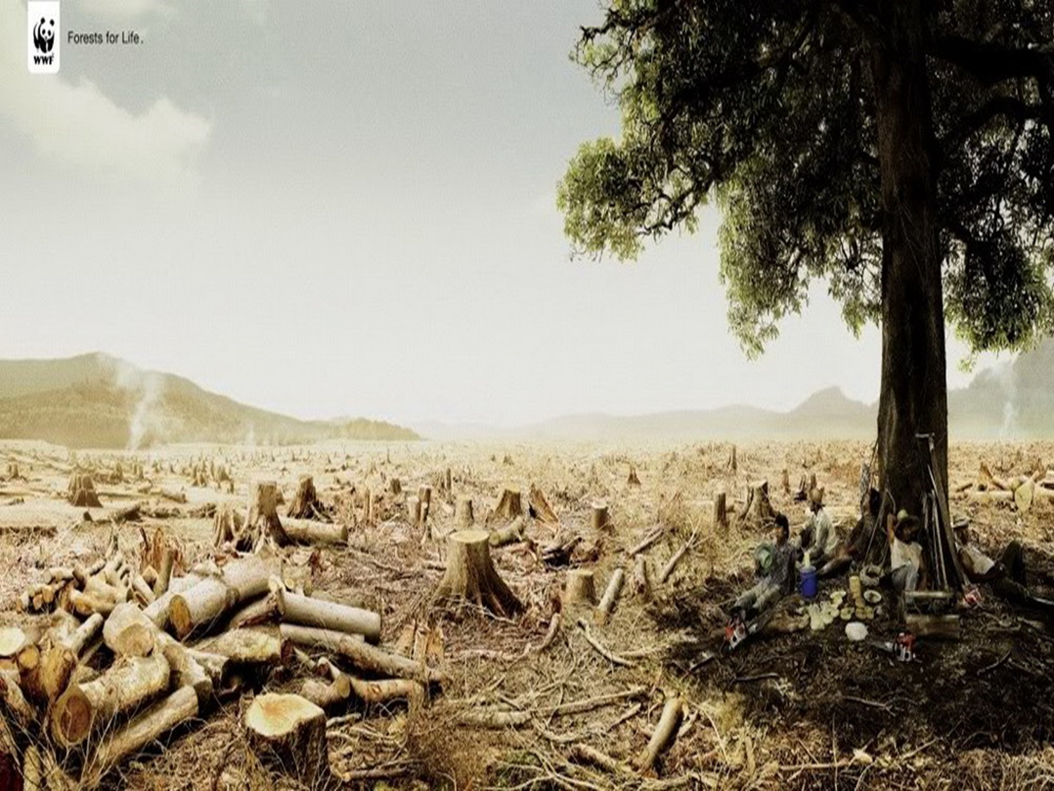
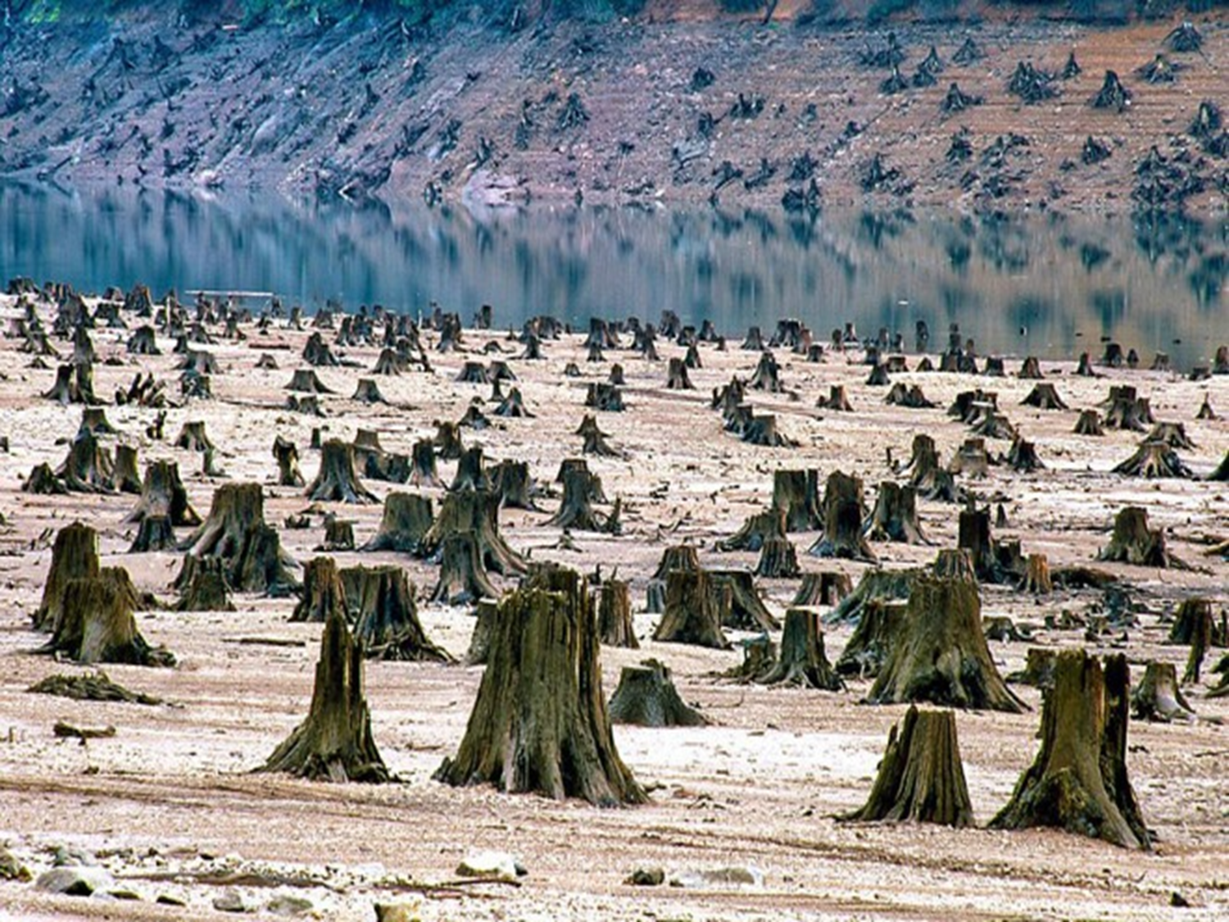
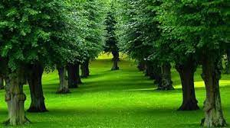

Slide 19
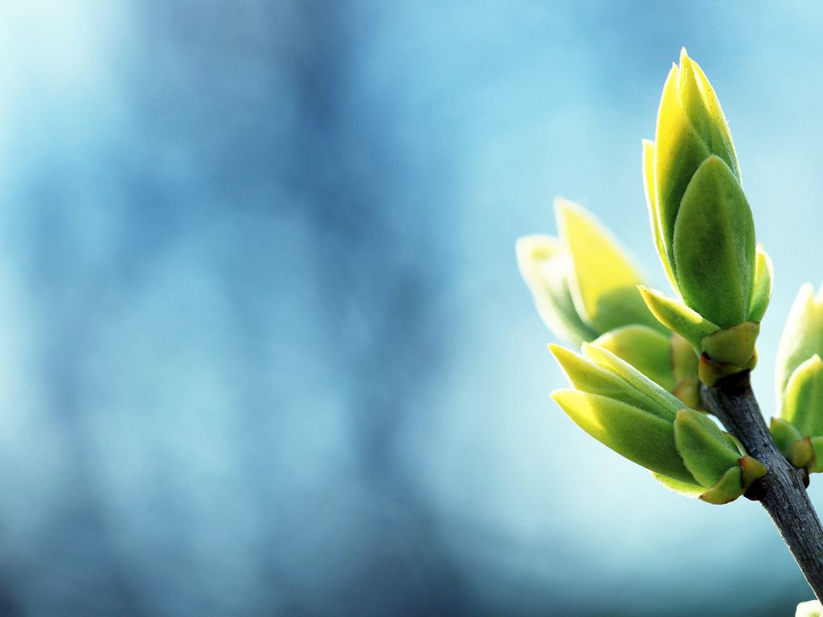
Các em cần làm gì để bảo vệ thực vật ?
- Trồng cây gây rừng.
- Phủ xanh đất trống, đồi trọc.
- Tham gia chăm sóc trồng cây.
- Tuyên truyền về lợi ích của cây để bảo vệ thực vật.
- Ngăn chặn những hành vi phá hoại rừng,...

Slide 20
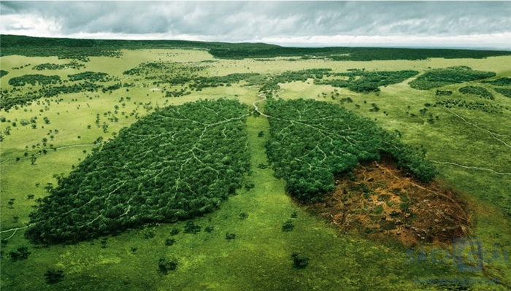
không phá rừng

Slide 21
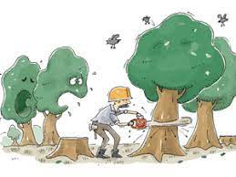
không chặt phá cây xanh

Slide 22


Slide 23




KÍNH CHÚC QUÝ THẦY CÔ VUI KHOẺ, HẠNH PHÚC
CHÚC CÁC EM CHĂM NGOAN HỌC GIỎI

